Slide 1
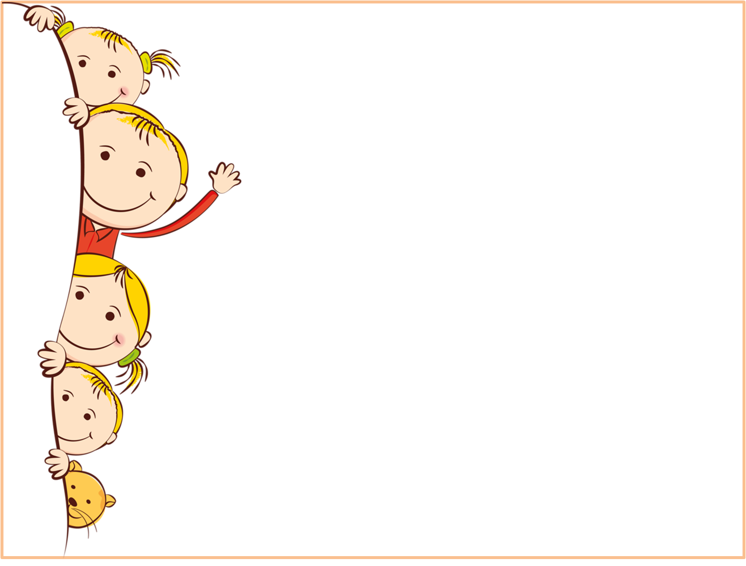
муниципальное бюджетное дошкольное образовательное учреждение детский сад «Родничок» г. Волгодонска
ЖИТЕЛИ ПЛАНЕТЫ ЗЕМЛЯ
(познавательное развитие детей 6-7 лет)
Разработала:
Титовская Л.В.
воспитатель I категории

Slide 2
Уважаемые мамы и папы, а так же бабушки и дедушки!
Давайте вместе с вами попробуем сформировать у детей представления о Земле и жизни людей на ней.
Расширим представление детей о карте и глобусе (что на них изображено и каким цветом, для кого они нужны); познакомим с некоторыми странами и континентами; разовьём познавательный интерес и уважение к людям разных стран и национальностей, их деятельности и культуре.

Slide 3
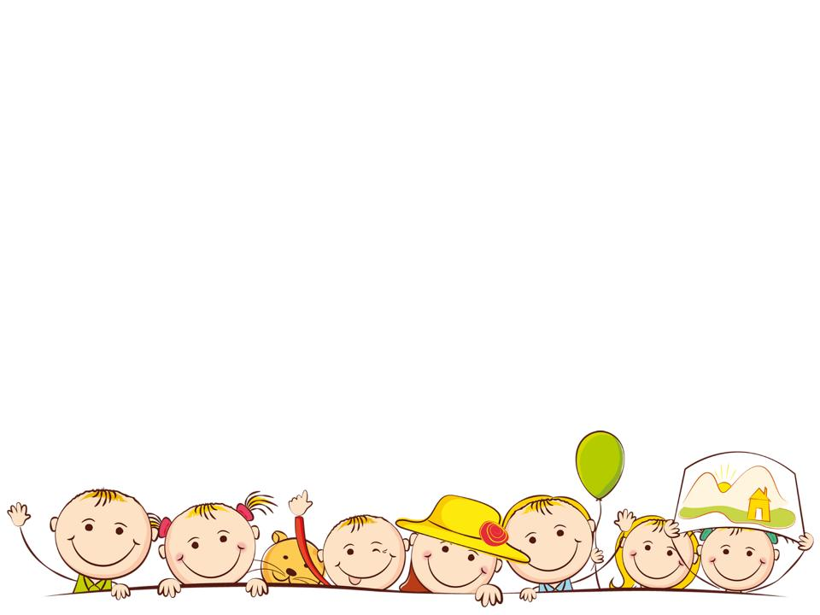
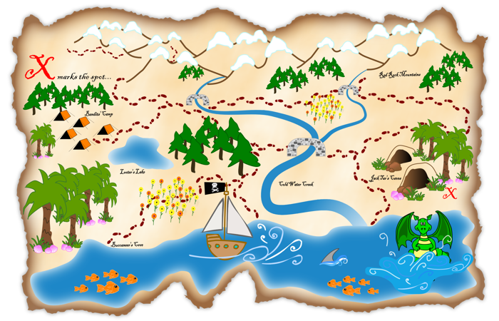
Прежде чем мы с вами начнём путешестие, отгадайте загадку – добавьте слово:
Горы, пустыни и страны,
Моря, ледники, океаны,
Даже дороги и города
На (карте) увидит любой без труда.

Slide 4
-Чтобы изобразить большую территорию-область, страну или всю землю- составляют карту. Размеры на карте уменьшены в сотни тысяч раз. На карте могут быть показаны океаны и горы, моря и реки, равнины и озёра.
-Как вы думаете, что каким цветом изображено на карте? (Ледники- белым цветом, горы- коричневым цветом, пустыни- жёлтым цветом, моря, реки, океаны- голубым цветом, леса- зелёным цветом.)
-Какого цвета на карте больше всего? Какого цвета мало? (Ответы).
-Кому больше всего нужны карты? (Морякам, рыболовам, лётчикам и космонавтам, геологам и строителям, туристам и путешественникам).
-У карты есть брат, с которым она всё время спорит. Кто это?

Slide 5
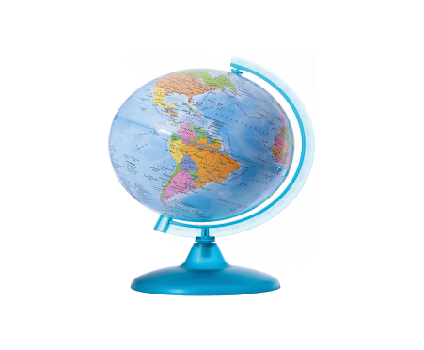
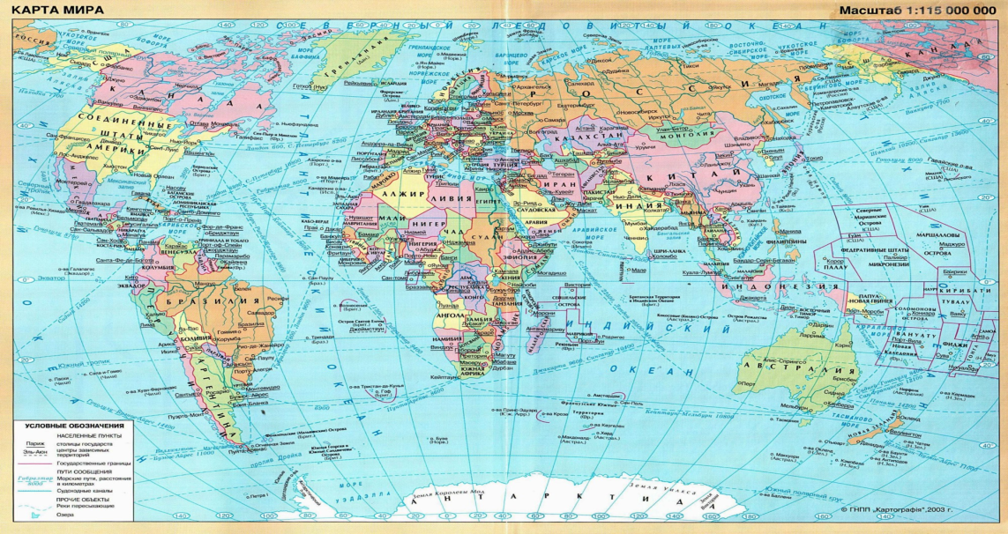
На ноге стоит одной,
Крутит, вертит- головой.
Нам показывает страны,
Реки, горы, океаны. (Глобус)
-Что такое глобус? (Изображение нашей планеты Земля).
-Глобус- модель Земли, уменьшенная в десятки миллионов раз. На карте и глобусе могут быть показаны страны. Планета поделена людьми на страны. Одну страну от другой отделяет граница. На нашей планете много стран. Эти страны нанесены на карту мира.

Slide 6
-Какие страны ты знаешь? Как называется наша страна? (Ответ).
-У каждой страны есть главный город, в котором работает её правительство, это- столица. Назовите столицу России? (Ответ).
-В каждой стране люди разговаривают на своём родном языке. Мы с вами разговариваем на русском языке. Какие ещё языки вы знаете? (Ответы).
-А теперь мы поиграем. Я начну, а вы продолжите. В Италии разговаривают на….., в Испании разговаривают на ….., в Польше разговаривают на ….., в Латвии разговаривают на …., во Франции разговаривают на…..
Сколько народов, столько и языков. Чтобы общаться с людьми других стран, надо учить их язык.

Slide 7
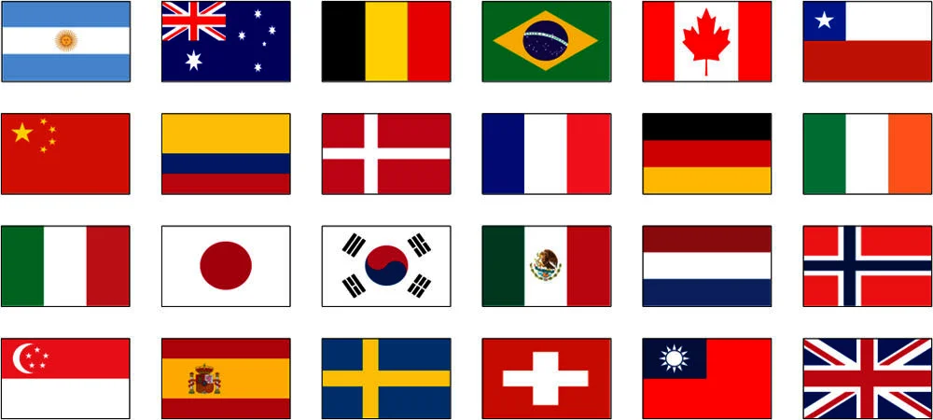
-Многие люди знают несколько языков.
У каждой страны есть своя символика: флаг, герб, гимн. Покажите флаг России?

Slide 8
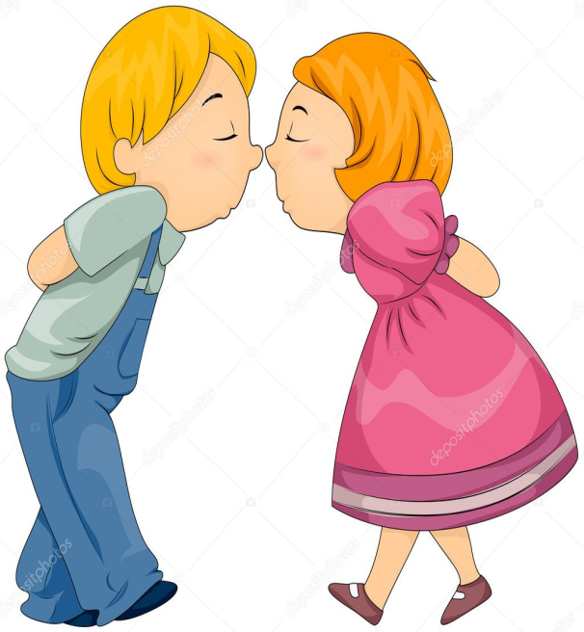
-Что обозначают цвета на нашем флаге? (Белый- цвет мира, синий- вера, верность, красный- цвет силы).
Физминутка. «Приветствие народов мира» - поприветствуй так:.
Туркмены, когда здороваются, то накланяются вперёд друг к другу, руки свисают как плети. Племена Африки трутся носами. Индийцы наклоняются друг другу вперёд, при этом правую руку прижимают к груди и к сердцу. Японцы делают поклон, при этом руки держат шпилеобразно.

Slide 9
-Все государства расположены в разных континентах. На планете выделяют 7 континентов: Европа, Азия, Северная Америка, Южная Америка, Африка, Австралия и Антарктида.
У каждого народ свои традиции, культура, язык, сказки, песни, игры, загадки, но все они о том, что нас окружает.
Я предлагаю послушать иностранную загадку, а затем русскую загадку, а отгадка у них будет одна.
Немецкая загадка: Без воздуха я не живу, без воздуха я не лечу.
Русская загадка: Я родственник мячу, куда хочу, туда лечу. (Воздушный шар).

Slide 10
Немецкая загадка: У меня есть чёрный носик, у меня есть красный ротик, я люблю безумно кошек, а они на оборот.
Русская загадка: С хозяин дружит, дом сторожит, живёт под крылечком, а хвост колечком. (Собака).
Немецкая загадка: Очень рано я встаю, утром спать не даю, вот мой красный гребешок, а зовусь я ….
Русская загадка: Не царь, а в короне, не всадник, а со шпорами. (Петух).
Корейская загадка: В молодости зелёное носит, а в старости- жёлтое. Что это?
Русская загадка: Без окон, без дверей полна горница людей. (Огурец).
Шведская загадка: Что свободно входит в окно, а в комнате не помещается?

Slide 11
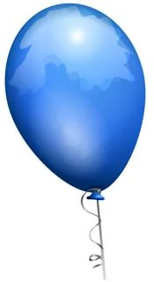
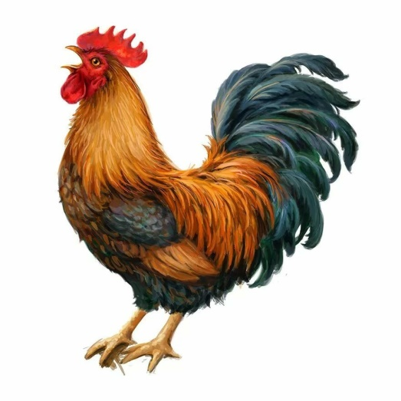
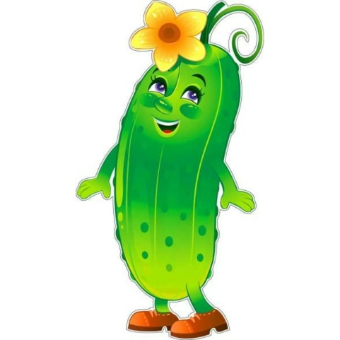
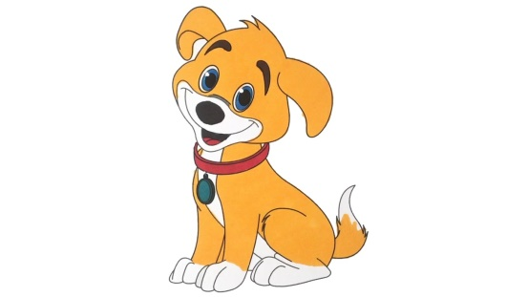
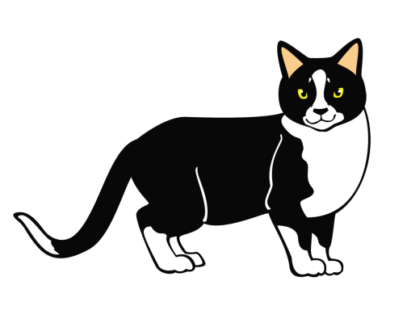
Русская загадка: Красный пряник в небе есть, никому его не съесть. (Солнце).
Шведская загадка: Что может подарить любому прохожему даже нищий?
Русская загадка: Рот до ушей, хоть завязочки пришей. (Улыбка).
Шведская загадка: У какого когтистого зверя следы без когтей.
Русская загадка: Ночью не спит, мышей сторожит. (Кот).

Slide 12
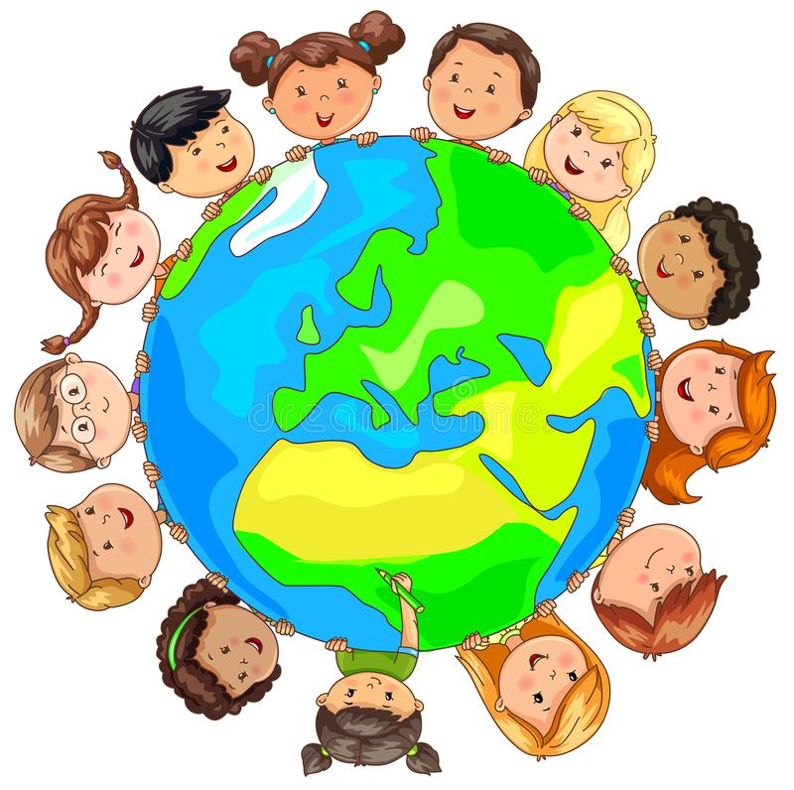
-В разных странах живут дети разных национальностей. Они любят играть, рисовать, ухаживать за домашними животными. У них разный цвет кожи и форма глаз, они по- разному одеваются, говорят на разных языках, у них разные песни и танцы. Но все дети на Земле любят свой дом и свою семью и хотят жить весело, радостно и миро. И все мы вместе- жители и хозяева одной общей на всех планеты Земля!

Slide 13
«Планета-дом».
Есть одна планета сад
В этом космосе холодном.
Только здесь леса шумят,
Птиц скликая перелётных,
Лишь на ней одной цветут
Ландыши в траве зелёной,
И стрекозы только тут
В речку смотрят удивлённо.
Береги свою планету-
Ведь другой, похожей, нету.

Slide 14
Использованные источники:
https://www.maam.ru/detskijsad/konspekt-zanjatija-v-podgotovitelnoi-grupe-po-oznakomleniyu-s-okruzhayuschim-mirom-my-vse-zhiteli-planety-zemlja.html

